Slide 2
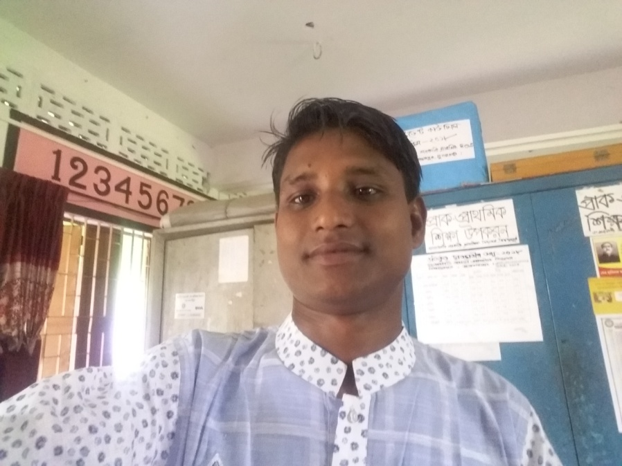
পরিচিতি
মোঃ মহিন উদ্দিন সহকারি শিক্ষক লালারগাঁও সরকারি প্রাথমিক বিদ্যালয় বিশ্বম্ভরপুর,সুনামগঞ্জ। মোবাইল নং ০১০১৯৫-২১৬৫৬১ ইমেইলঃ-mohinuddin22333@gmail.com

Slide 3
বিজয়ের গান চলুক না

Slide 4
বিজয়ের কবিতা
“ লাল সবুজের খেলা”।

Slide 5
বিজয় আজি বইছে বুকে বিজয় উত্তাল হাওয়া, সব ভেদাভেদ ভুলে সবাই গাইছি জয়ের গাওয়া।

Slide 6
সব হানাদার আজকে কেথায়? দেখছে বিজয় নিশান, বীর বাঙ্গালী উড়ায় তারা উড়ায় সে তো কৃষাণ।

Slide 7
রক্তে লালে লাল হয়েছে আমার সোনার বাংলা, সবুজ বুকে মতো মিশছে আজি লাল সবুজে খেলছে সে “খেলা”।

Slide 8
সবাইকে প্রাণঢালা ধন্যবাদ

